Slide 1
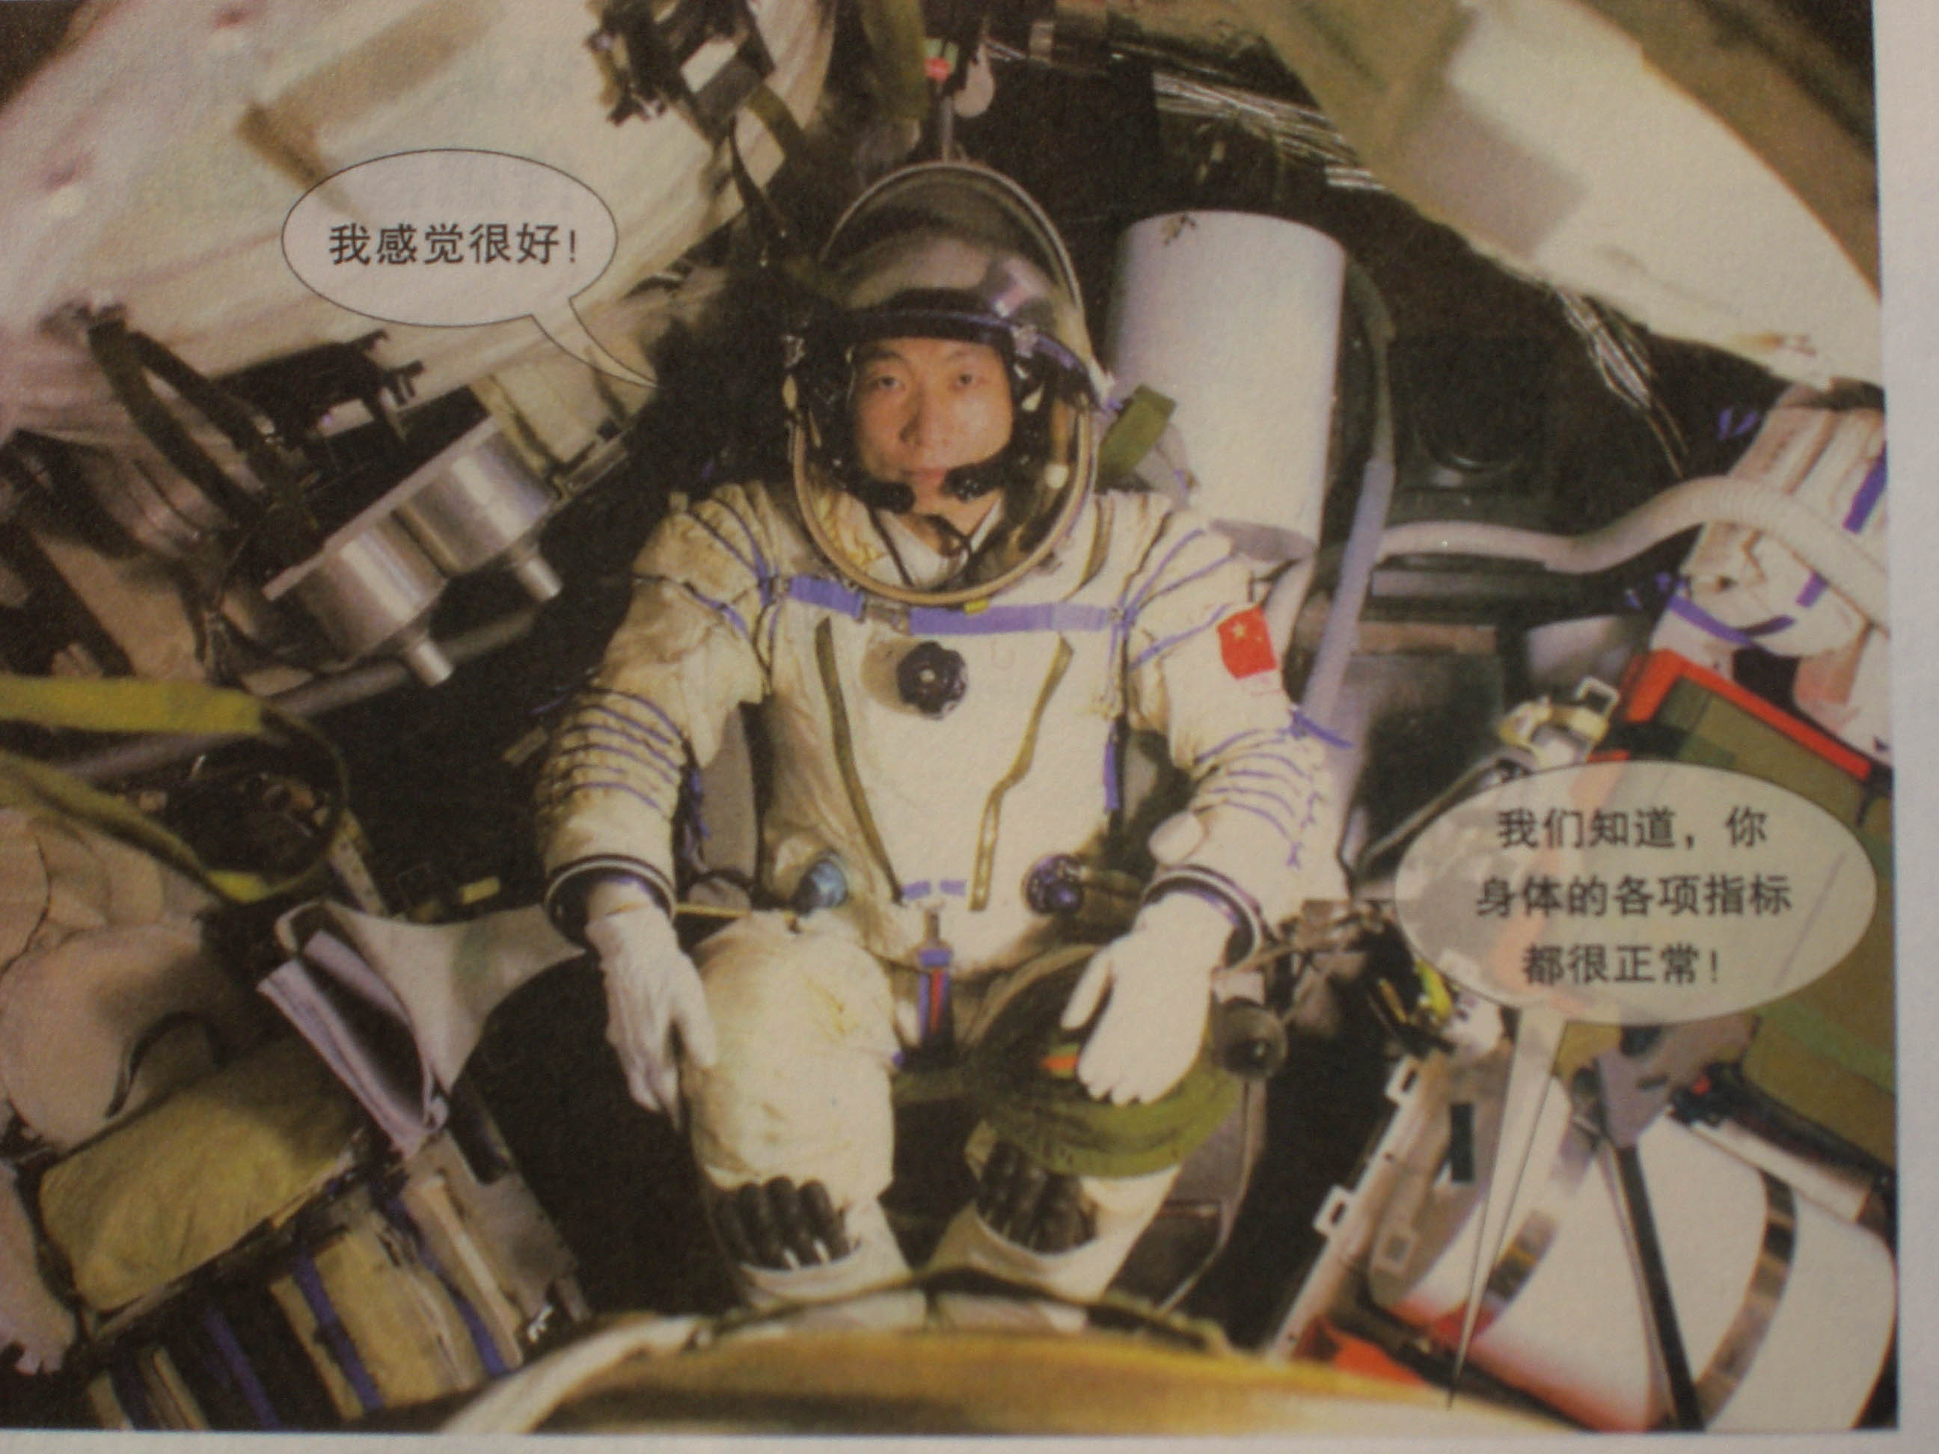
第六章 传感器
6.2 传感器的应用

Slide 2

光控设备
光照
N
N
被控电路
放大器
光敏电阻
M
电源
光控继电器的工作原理是:
当照射光敏电阻时,
(1)光敏电阻的阻值 (变大或变小)；
(2) 被控电路 (填“接通”或“断开”)。
变小
接通

Slide 3
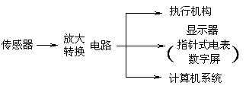
传感器应用的一般模式

Slide 4
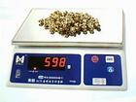
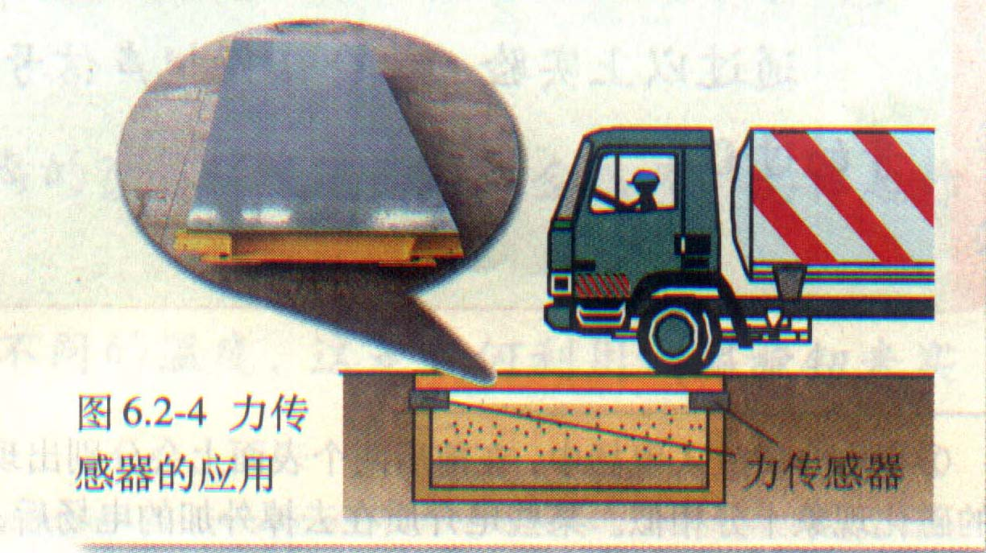
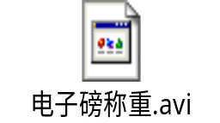
一、力传感器的应用——电子秤

Slide 5
一、力传感器的应用——电子秤
1.电子秤使用的测力装置是什么?
它是由什么元件组成的?
装置:力传感器 元件:金属梁和应变片
2.简述力传感器的工作原理.

Slide 6
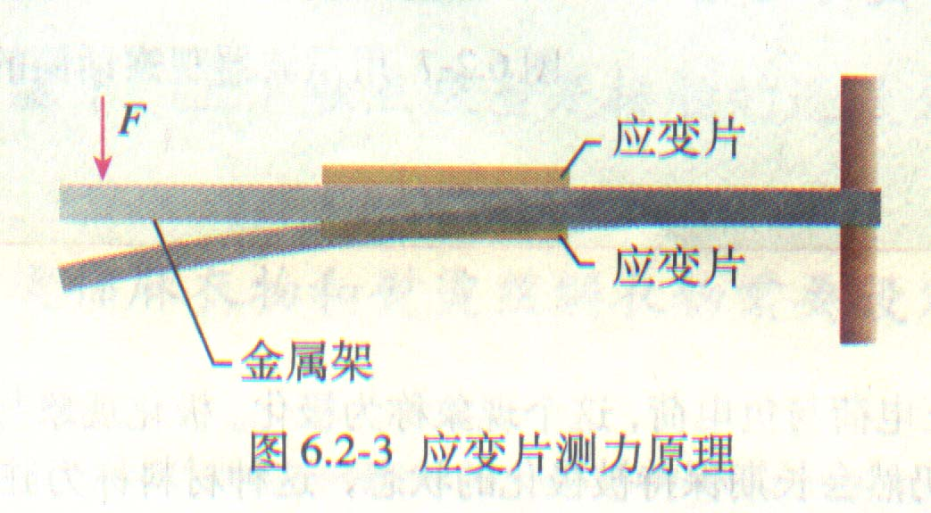
U₁
U₂
金属梁
两个应变片的形变引起电阻变化 致使两个应变片的电压差变化

Slide 7
一、力传感器的应用——电子秤
1.电子秤使用的测力装置是什么?
它是由什么元件组成的?
装置:力传感器 组成:金属梁和应变片
2.简述力传感器的工作原理.
两个应变片的形变引起电阻变化 致使两个应变片的电压差变化
3.应变片能够把什么力学量转化为什么电学量？
形变 电压

Slide 8
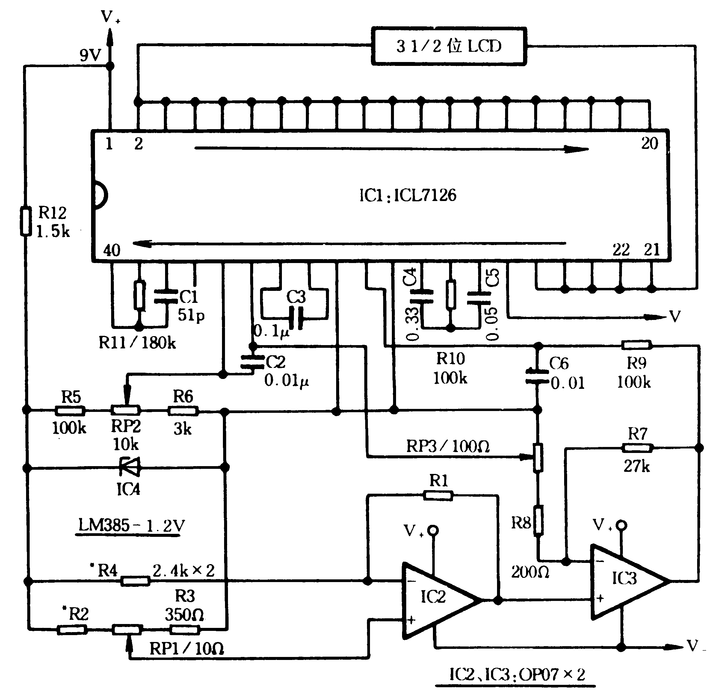
数显电子秤电路原理图

Slide 9
练习1.
关于电子秤中应变式力传感器的说法正确的是 （ ）
A.应变片常用半导体材料制成
B.当应变片的表面拉伸时，其电阻变大反之，变小
C.传感器输出的是应变片上的电压
D.外力越大，输出的电压差值也越大
ABD

Slide 10

二、声传感器的应用——话筒

Slide 11
二、声传感器的应用——话筒
阅读教材56页有关内容，思考并回答:
（1）话筒的作用是什么？
（2）说明动圈式话筒的工作原理和工作过程。
（3）说明电容式话筒的工作原理和工作过程。这种话筒的优点是什么？
（4）驻极体话筒的工作原理是什么？有何优点？
话筒的作用是把声信号转化为电信号

Slide 12
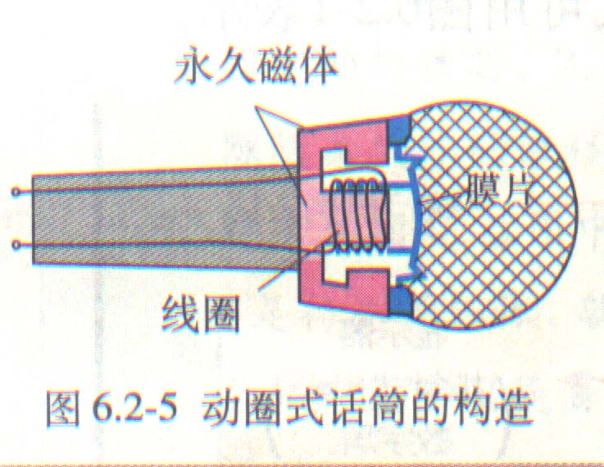
二、声传感器的应用——话筒
1、动圈式话筒：
金属膜片
永久磁铁
工作原理:电磁感应.
音圈
膜片在声波下振动，使得与膜片相连的线圈中产生随声波变化的感应电流。

Slide 13
练习2:(2003上海试题)唱卡拉OK用的话筒,内有传感器.其中有一种是动圈式的,它的工作原理是在弹性膜片后面粘接一个轻小的金属线圈,线圈处于永磁体的磁场中,当声波使膜片前后振动时,就将声音信号转变为电信号.下列说法正确的是( )
A.该传感器是根据电流的磁效应工作的
B.该传感器是根据电磁感应原理工作的
C.膜片振动时，穿过金属线圈的磁通量不变
D.膜片振动时，金属线圈中不会产生感应电动势
B

Slide 14
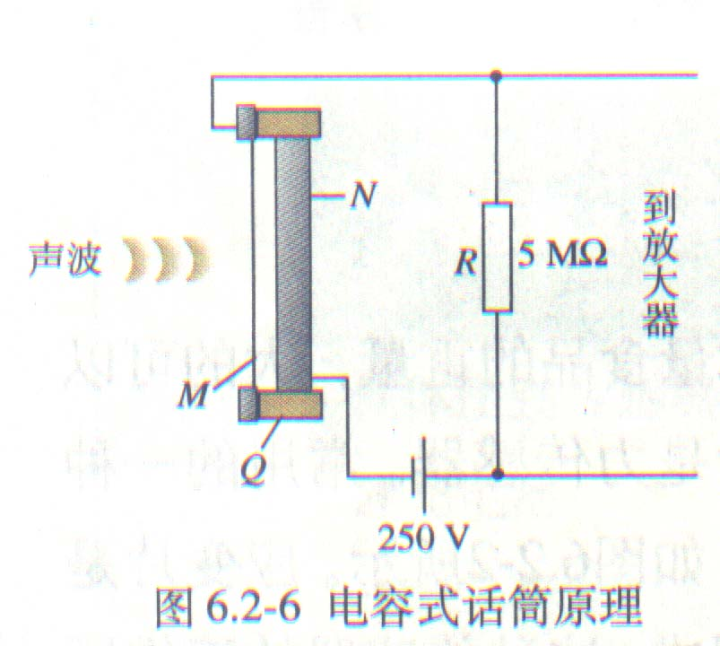
2、电容式话筒：
原理:Q是绝缘支架,薄金属膜M 和固定电极N 形成一个电容器,被直流电源充电.当声波使膜片振动时,电容发生变化,电路中形成变化的电流,于是电阻两端就输出了与声音变化规律相同的电压.
薄金属膜
固定电极
绝缘支架
优点：保真度好

Slide 15
练习3：电容式话筒将声音信号被话筒转化为电信号，其中导致电容变化的原因可能是容器两板间的( )
A.距离变化
B.正对面积变化
C.介质变化
D.电压变化
A

Slide 16
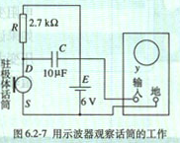
3、驻极体话筒：
原理:电介质极化.(它由内部的驻极体塑料膜感受声波. 工作电压: 3～6 V.)
特点：体积小，重量轻，价格便宜，灵敏度高，常用在盒式录音机、声控玩具等便宜的家电上
塑料膜
背极
＋
－
＋
－
＋
－
空隙
驻极体

Slide 17
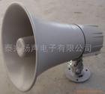



扬声器
较弱的声音
扩音器

Slide 18
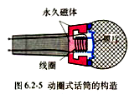
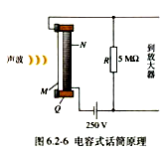
二、声传感器的应用——话筒
声音
电
1.话筒的作用是把______信号转化为___信号。
2.动圈式话筒的工作原理：
电磁感应
3.电容式话筒的工作原理：
电容发生变化
4.驻极式话筒的工作原理：
电介质极化

Slide 19
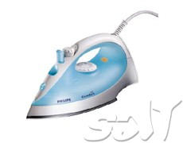
三、温度传感器的应用:1.电熨斗

Slide 20
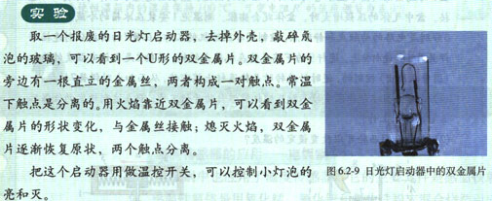
三、温度传感器的应用:1.电熨斗
1.双金属片温度传感器
思考：双金属片温度传感器的作用是什么？
作用：控制电路的通断。

Slide 21
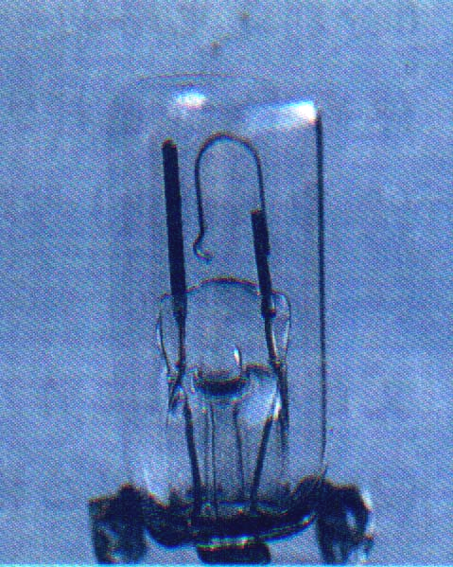
三、温度传感器的应用:1.电熨斗
(1)双金属片温度传感器
原理:热胀冷缩
常温下两触点分离。温度升高，两种金属膨胀性能不同，双金属片形状发生变化，使触点接触。

Slide 22
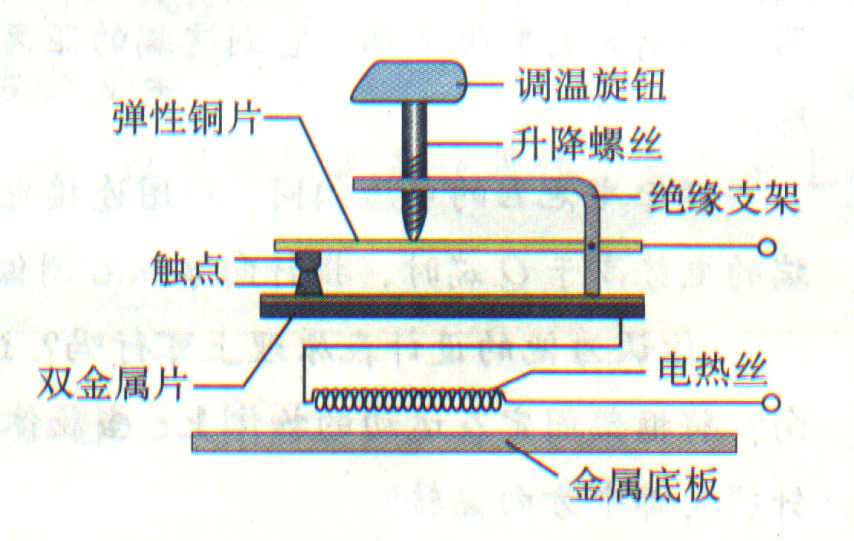
(2)双金属片温度传感器在电熨斗中的应用
电烫斗的构造：

Slide 23
三、温度传感器的应用:1.电熨斗
(2)双金属片温度传感器在电熨斗中的应用
思考与讨论：
①常温下，上、下触点应是接触的还是分离的？当温度过高时，双金属片将怎样起作用？
②熨烫棉麻衣物和熨烫丝绸衣物需要设定不同的温度，这是如何使用调温旋钮来实现的？

Slide 24
三、温度传感器的应用:1.电熨斗
(2)双金属片温度传感器在电熨斗中的应用
思考与讨论：
①常温下，上、下触点应是接触的还是分离的？当温度过高时，双金属片将怎样起作用？
答：常温下，上、下触
点应是接触的，但温度过高时， 由于双金属片受热膨胀系数不同，上部金属膨胀大，下部金属膨胀小，则双金属片向下弯曲，使触点分离，从而切断电源，停止加热．温度降低后，双金属片恢复原状，重新接通电路加热，这样循环进行，起到自动控制温度的作用．

Slide 25
三、温度传感器的应用:1.电熨斗
(2)双金属片温度传感器在电熨斗中的应用
思考与讨论：
②熨烫棉麻衣物和熨烫丝绸衣物需要设定不同的温度，这是如何使用调温旋钮来实现的？
答：熨烫棉麻衣物和熨
烫丝绸衣物需要设定不同的
温度，此时可通过调温旋钮调节升降螺丝，升降螺丝带动弹性钢片升降，从而改变触点接触的难易，达到控制在不同温度的目的．

Slide 26
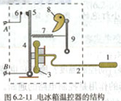
三、温度传感器的应用:2.电冰箱
1、测温泡
2、细管
3、膜盒
4、弹簧片
5、动触点
6、静触点
7、拉杆
8、凸轮
9、连杆
氯甲烷及它的蒸气
思考与讨论：
1、为什么温度较高时压缩机自动工作，达到设定低温后就自动停止工作？
2、凸轮为什么可以改变设定的温度？

Slide 27
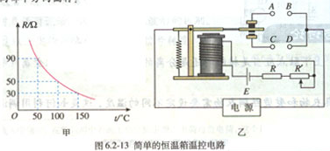
三、温度传感器的应用:3. 恒温箱
思考与讨论：
1、应该把恒温箱中的加热器接在 A、B 还是 C、D 之间呢？
2、要使箱内温度保持100℃，可变电阻R′值应调节多大？

Slide 28
小结:6.2传感器的应用(一)
一、力传感器的应用——电子秤
二、声传感器的应用——话筒
三、温度传感器的应用——
1.电熨斗; 2.电冰箱; 3. 恒温箱
力传感器是把力信号转换成电信号； 声传感器是把声信号转换为电信号; 温度传感器常用做自动控制开关．

Slide 30
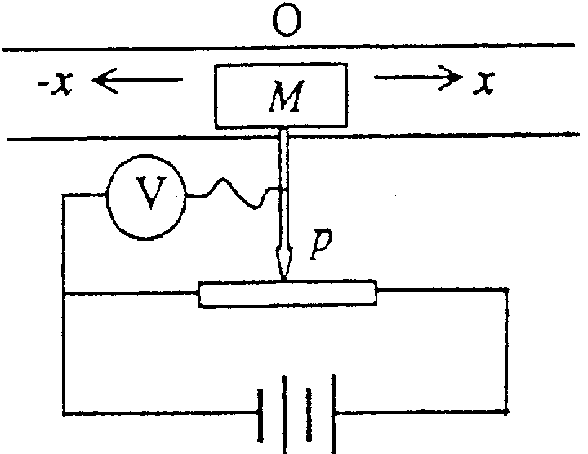
例题1：（2003上海考题）演示位移传感器的工作原理如右图示，物体M在导轨上平移时，带动滑动变阻器的金属滑杆p，通过电压表显示的数据，来反映物体位移的大小x。假设电压表是理想的，则下列说法正确的是 ( )
A. 物体M运动时，电源内的电流会发生变化
B. 物体M运动时，电压表的示数会发生变化
C. 物体M不动时，电路中没有电流
D. 物体M不动时，电压表没有示数
B

Slide 31

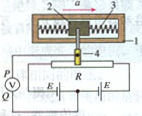
加速度计

Slide 32

例2. 惯性制导系统已广泛应用于导弹工程中，这个系统的重要元件是加速度计。加速度计的构造和原理的示意图如图示，沿导弹长度方向按装的固定光滑杆上套一个质量为m的滑块，滑块的两侧分别与劲度系数均为k的弹簧相连，两弹簧的另一端与固定壁相连。滑块原来静止，弹簧处于自然长度。滑块上有指针，可通过标尺测出滑块的位移，然后通过控制系统进行制导。1.设某段时间内导弹沿水平方向运动，指针向左偏离O点的距离为S，则这段时间内导弹的加速度 （ ）
A. 方向向左，大小为 k S/m
B．方向向右，大小为 k S/m
C．方向向左，大小为 2k S/m
D. 方向向右，大小为 2k S/m
D
10
0
10
P
U

Slide 33
2. 若电位器（可变电阻）总长度为L，其电阻均匀，两端接在稳压电源U₀上，当导弹以加速度a沿水平方向运动时，与滑块连接的滑动片P产生位移，此时可输出一个电信号U，作为导弹惯性制导系统的信息源，为控制导弹运动状态输入信息，试写出U与a 的函数关系式。
解：a=2kS/m
∴ S=ma/2k
10
0
10
U=U₀ R_{x} / R = U₀ S / L
=maU₀ / 2kL
P
U
=mU₀ a / 2kL∝a
U₀

